Slide 1
家庭记账本
CCBILL
Common template for reporting and defense
答辩人：蔡嘉辰 李健雄 指导老师：谢志君
常州信息职业技术学院

Slide 2
CONTENT
目录
1
2
3
开发背景
系统架构
客户端
DEVELOPMENT BACKGROUND
SYSTEM ARCHITECTURE
CLIENT
4
5
6
服务端
相关技术
项目总结
SERVER
RELATED TECHNOLOGIES
PROJECT SUMMARY

Slide 3

1
开发背景
DEVELOPMENT BACKGROUND

Slide 4
手机APP记账
1.需纸笔
2.携带较麻烦
3.账单易被他人查看
4.纸质易损坏
VS
1.随记随看
2.方便快捷
3.账单安全不泄露
4.数据不易丢失
纸质记账本

Slide 5
2
系统架构
SYSTEM ARCHITECTURE

Slide 6
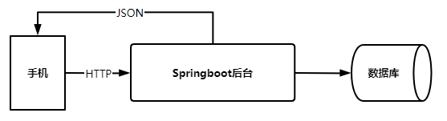
系统架构

Slide 7
3
客户端
CLIENT

Slide 8
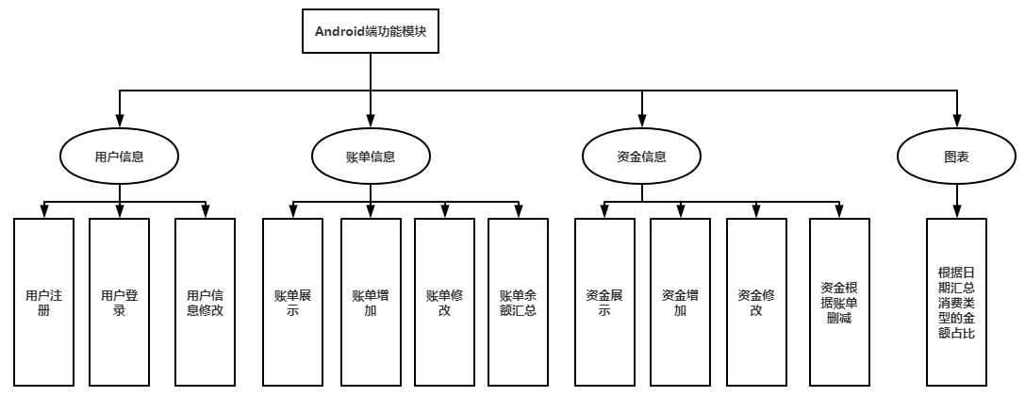
客户端

Slide 9
4
服务端
SERVER

Slide 10
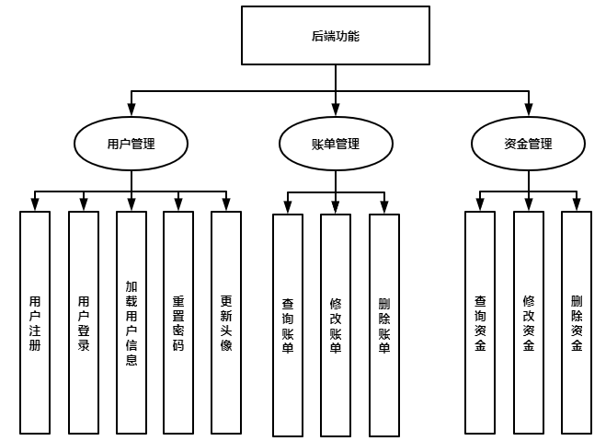
服务端

Slide 11
5
相关技术
RELATED TECHNOLOGIES

Slide 12
MPAndroidChart
Android
SpringBoot
1. MySQL
2. MyBatis
3.Druid
4.MD5
1. 四大组件
2 .网络请求
3. 多线程
饼状图

Slide 13
感谢观看
CCBILL
汇报人：伟盛

